Slide 1
1. Pengantar Pemrograman PHP
Pemrograman PHP

Slide 2




Nasrul, S.Pd.I, S.Kom, M.Kom
Dosen STT
Nurul Fikri
Instruktur IT
NF Computer
Instruktur IT Sekolah Programmer YBM PLN
Instruktur IT
Fast Com
nasrul99@gmail.com
nasrul tutorial

Slide 3
Tujuan
Memahami dan mengerti bahasa pemrograman PHP.
Memahami dan mengerti cara kerja pemrograman PHP.
Mampu melakukan installasi software XAMPP yang merupakan salah satu web server pemrograman PHP.

Slide 4
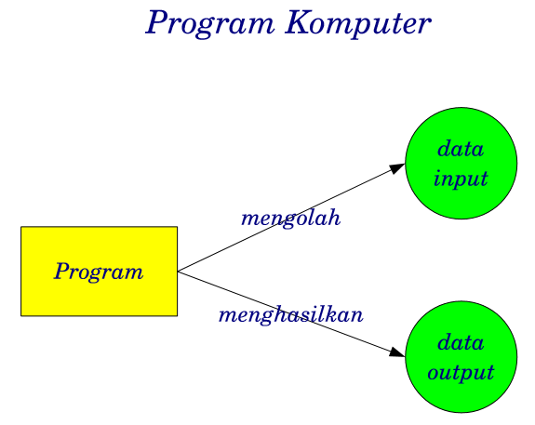
Apa itu Pemrograman ?
Notes:
Pemrograman adalah proses menulis, menguji dan memperbaiki (debug), dan memelihara kode yang membangun suatu program komputer. Kode ini ditulis dalam berbagai bahasa pemrograman. Tujuan dari pemrograman adalah untuk memuat suatu program yang dapat melakukan suatu perhitungan atau 'pekerjaan' sesuai dengan keinginan si pemrogram. Untuk melakukan pemrograman, diperlukan keterampilan dalam algoritmea, logika, bahasa pemrograman, dan pada banyak kasus, pengetahuan-pengetahuan lain seperti matematika.
Pemrograman adalah suatu seni dalam menggunakan satu atau lebih algoritme yang saling berhubungan dengan menggunakan suatu bahasa pemrograman tertentu sehingga menjadi suatu program komputer. Bahasa pemrograman yang berbeda mendukung gaya pemrograman yang berbeda pula. Gaya pemrograman ini biasa disebut paradigma pemrograman.

Slide 5
Compiler vs Interpreter
Ada 2 tipe bahasa pemrograman :
Compiled language : Bahasa pemrograman yang ditulis, diubah terlebih dahulu ke dalam bahasa mesin sehingga dapat dieksekusi oleh prosesor. Membutuhkan langkah “build”, yaitu kompilasi secara manual oleh programmer. Contoh : C, C++, Erlang, Rust, Go
Interpreted language : Bahasa pemrograman dimana kodenya dieksekusi baris demi baris. Secara kecepatan lebih lambat daripada compiled language. Contoh : PHP, Ruby, Python, Javascript
Yang memproses bahasa tersebut disebut compiler atau interpreter

Slide 6
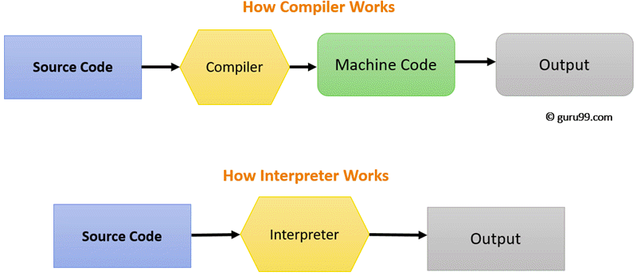
Compiler vs Interpreter

Slide 7
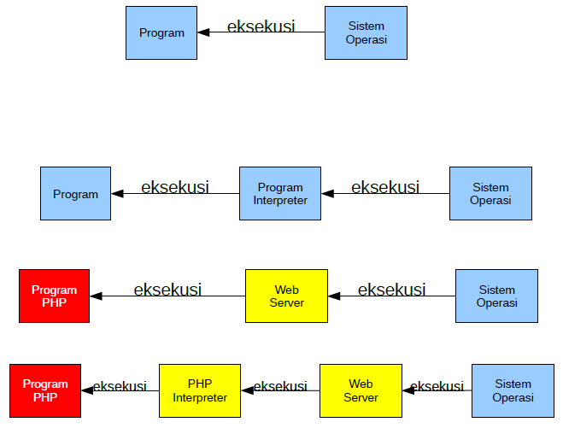
Eksekusi Pemrograman PHP

Slide 8
Cara Kerja Pemrograman PHP
Client Browser
1
4
3
PHP module
Apache
2
Client akses melalui browser mengirim request HTTP (POST/GET variables)
Web Server Apache mendeteksi PHP script yang diminta oleh request browser dan mengirimkan request ke PHP module
PHP interpreter eksekusi PHP script, skrip output dikumpulkan dan dikirim kembali
Web Server Apache membalas client menggunakan skrip output PHP sebagai output HTML

Slide 9
Apa itu Pemrograman PHP?
PHP atau Hypertext Preprocessor adalah bahasa pemrograman yang berjalan pada server side scripting dan bersifat open source (sumber terbuka). Untuk penggunaan dari bahasa ini sering digunakan untuk pembuatan aplikasi berbasis website yang berjalan secara dinamis, sehingga dapat terintegrasi dengan basis data (database).
PHP adalah bahasa pemrograman yang berjalan di server, karena itu kita membutuhkan sebuah web server. Web server bisa dibuat dengan berbagai macam cara. Ada yang menggunakan PHP secara manual dengan web server bawaan PHP, ada yang menggunakan WSL lalu menginstal LAMPP Stack, ada yang menggunakan XAMPP, ada yang menggunakan Docker, dan lain sebagainya.

Slide 10
Sejarah Pemrograman PHP#1
Sejarah pertama kali PHP diciptakan oleh Rasmus Lerdorf yang merupakan seorang pemrograman bahasa C yang bertujuan untuk mencatat jumlah pengunjung yang masuk pada halaman beranda (homepage). Pada tahun 1995, PHP/FI (Form Interpreter) dirilis dengan kemampuan untuk membangun tampilan aplikasi web (web app), melakukan pemrosesan form, serta mendukung (supporting) data pada MySQL.
Karena semakin banyak dan antusias dari pengguna internet, akhirnya pada pertengahan tahun 1997, Rasmus Lerdorf menyerahkan pengembangannya kepada tim developer yang terdiri dari Zeev Suraski dan Andi Gutmans. Sehingga, terciptalah versi PHP 3.0 yang memiliki dukungan luas terhadap database (Oracle dan MySQL).

Slide 11
Sejarah Pemrograman PHP#2
Selanjutnya, seiring berkembangnya teknologi informasi dan penggunaan website yang telah mendukung HTML5, maka PHP mengalami beberapa peningkatan versi. Dimulai dari PHP versi 4.0 hingga 8.0 yang memiliki fitur dan fungsionalitas yang lebih optimal.
Dengan fitur yang lebih advanced, maka bahasa pemrograman ini mampu untuk menangani website dengan skala dan trafik yang besar dan kompleks.

Slide 12
Fungsi Pemrograman PHP
Dalam membuat halaman website, sebenarnya tidak terlalu membutuhkan bahasa pemrograman PHP. Cukup dengan menggunakan HTML dan CSS saja sudah bisa membuat tampilan web secara statis dan hanya tersusun konten saja. Namun, untuk pengembangan website yang membutuhkan integrasi dengan server serta kebutuhan database, maka PHP sangat dibutuhkan sebagai penghubung antara web statis dengan server dan database.
Website dinamis juga dapat digunakan untuk menyimpan data ke dalam database, selain itu juga dapat membuat halaman situs berubah sesuai dengan hasil input dari user. Jika anda sering menuliskan form pada halaman situs, maka hasil data yang telah dikirim akan diproses melalui PHP. Selain itu, bahasa pemrograman PHP biasanya juga dapat disisipkan ke dalam file atau dokumen HTML.

Slide 13
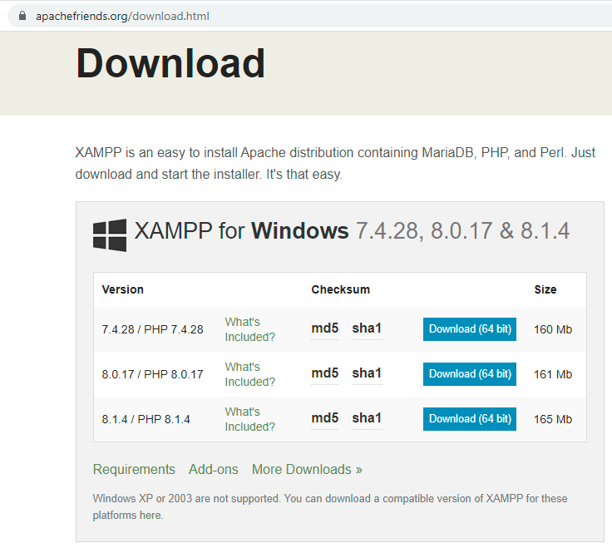
Download XAMPP
Notes:
Unduhlah software XAMPP pada laman https://www.apachefriends.org/download.html, sesuaikan dengan system operasi Anda. XAMPP adalah program untuk membuat server. XAMPP menyediakan paket server yang kita butuhkan untuk pengembangan web dengan PHP. Mulai dari PHP, MySQL, PHPmyadmin, dan lain-lain.

Slide 14
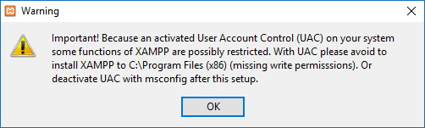
Installasi XAMPP#1
Notes:
Setelah mengunduh software XAMPP pada laman resmunya, kita akan mendapatkan file installer dari XAMPP. Untuk installasi silahkan klik 2 kali pada file tersebut.

Slide 15
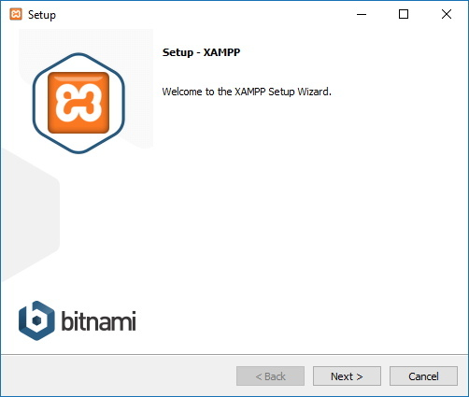
Installasi XAMPP#2
Notes:
Berikutnya, klik Next.

Slide 16
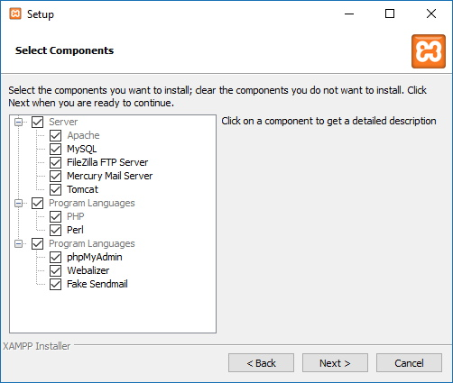
Installasi XAMPP#3
Notes:
Berikutnya XAMPP akan meminta kita untuk menentukan komponen apa saja yang ingin diinstal. Centang saja semuanya seperti gambar di bawah ini. Lalu klik Next.

Slide 17
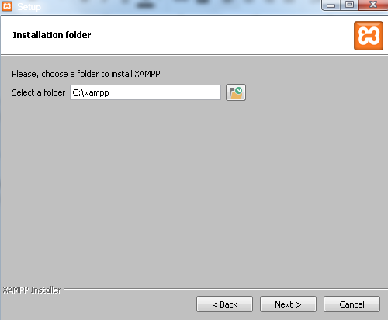
Installasi XAMPP#4
Notes:
Berikutnya silakan pilih folder tujuan dimana XAMPP ingin Anda instal. Contohnya di direktori C:\xampp.

Slide 18
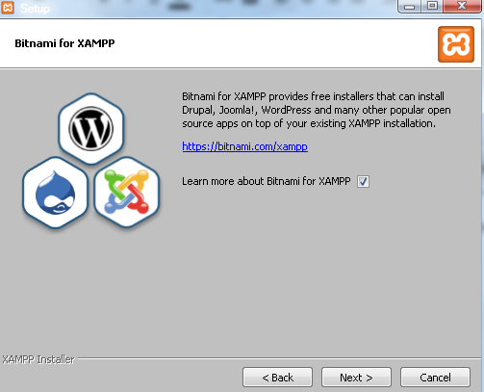
Installasi XAMPP#5
Notes:
Pada halaman selanjutnya, akan ada pilihan apakah Anda ingin menginstal Bitnami untuk XAMPP, dimana nantinya dapat Anda gunakan untuk install WordPress, Drupal, dan Joomla secara otomatis

Slide 19
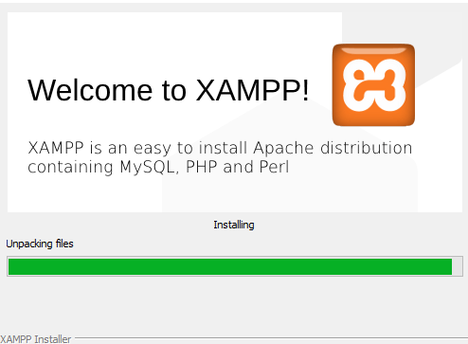
Installasi XAMPP#6
Notes:
Pada langkah ini proses instalasi XAMPP akan dimulai. Silakan klik tombol Next.

Slide 20
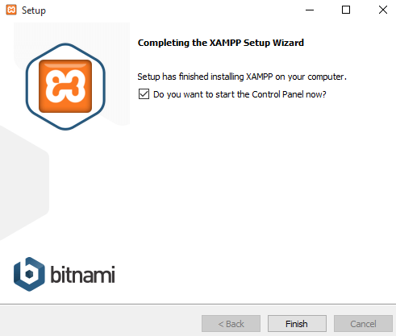
Installasi XAMPP#7
Notes:
Setelah berhasil diinstal, akan muncul notifikasi untuk langsung menjalankan control panel. Silakan klik Finish.

Slide 21
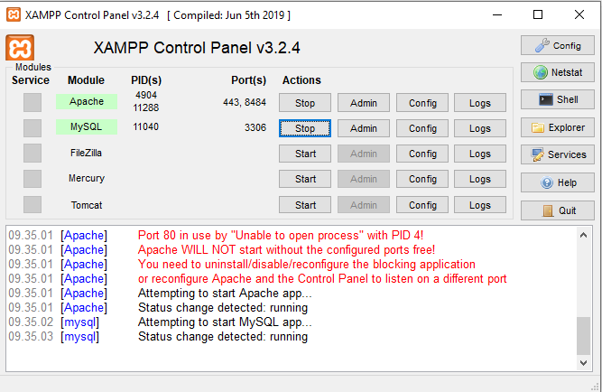
Menjalankan XAMPP
Notes:
Silakan buka aplikasi XAMPP kemudian klik tombol Start pada Apache dan MySQL. Jika berhasil dijalankan, Apache dan MySQL akan berwarna hijau.

Slide 22
Lingkungan Kerja PHP#1
Document Root: Direktori aplikasi web pada apache web server
Sistem Linux : /var/www/html
Sistem Windows XAMPP: C:\xampp\htdocs
Buat folder web dalam document root, misal webku
Pastikan service Apache berjalan
Akses URL di browser: http://localhost/webku
Buka Editor dan buka project web pertama anda dengan browse folder C:\xampp\htdocs\webku

Slide 23
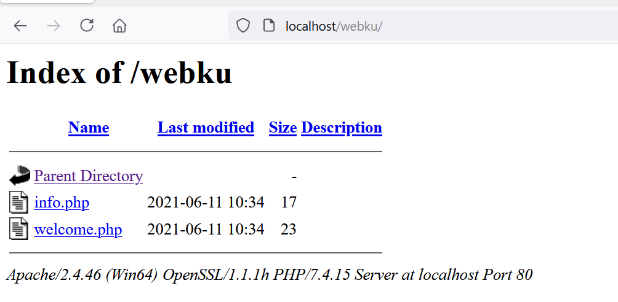
Lingkungan Kerja PHP#2
Akses URL di browser: http://localhost/webku

Slide 24
Referensi
https://www.php.net/
https://www.w3schools.com/
https://www.tutorialspoint.com/
Notes:
Referensi diakses terakhir melalui websitenya pada bulan Maret 2022.

